Slide 1

HABILIDADE DE REVISÃO EM CRIANÇAS, CONTROLE COGNITIVO E SES
Anabela Paes Fernandes
Proposta de projeto de IC

Slide 2


GARDEN-PATH EFFECT
Trueswell (1999), Weighall (2007) e Lebreton (2021)
  Interpretação "on the fly"
  A questão da ambiguidade
  Comprometimento com uma interpretação
  Necessidade de revisão

Slide 3

"A mulher colocou o lápis

Slide 4
"A mulher colocou o lápis no copo

Slide 5
"A mulher colocou o lápis no copo
na gaveta."

Slide 6

KINDERGARDEN-PATH EFFECT
Trueswell et al (1999), Weighall (2007) e Lebreton (2021)
  Interpretação "on the fly" também ocorre
  A questão da ambiguidade
  Comprometimento com uma interpretação
  Necessidade de revisão

Slide 7


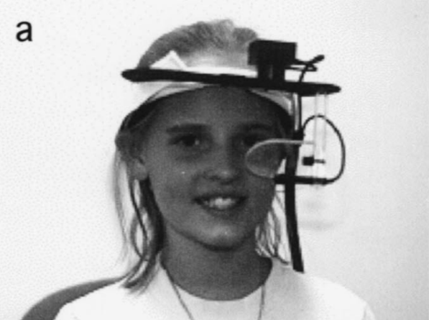
O USO DO EYE-TRACKING
"The work employs a new method for studying on-line sentence processing with children, in which a head-mounted eye-tracking system was used to monitor eye movements as participants responded to spoken instructions." (TRUESWELL ET AL, 1999)

Slide 8

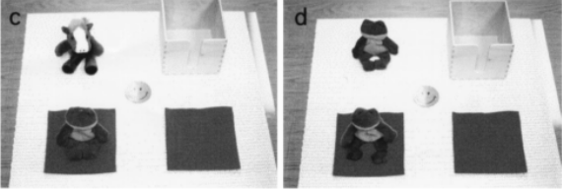
O EXPERIMENTO DE TRUESWELL ET AL (1999)
Put the frog on the napkin onto the box
  Frases envolvendo uma ambiguidade sintática temporária > destino ou modificador
  Frases sem ambiguidade sintática
  Contexto com um referente e contexto com dois referentes
  Testa adultos e crianças de 5 anos

Slide 9
Por que existe essa diferença entre adultos e crianças?
Quando as crianças passam a revisar como os adultos?
Hsu & Novick (2016) e Woodard et al (2016) apontam para uma imaturidade nas habilidades de controle cognitivo, em especial no que concerne a flexibilidade cognitiva. Já outros estudos, como o de Huang & Hollister (2019), tendem a atrelar esse fenômeno com status socioeconômico (SES), usado para medir o conhecimento global linguístico, assim como Lebreton, Trueswell & de Carvalho (2021).
Weighall (2008) aponta que crianças entre oito e nove anos de idade já começam a regular suas habilidades de revisão. Já Lebreton, Trueswell & de Carvalho (2021) apontam que só crianças acima de 10 anos começam a revisar de uma maneira mais parecida com a dos adultos.

Slide 10
AS GRANDES QUESTÕES
Por que alguns estudos encontram correlações desse efeito com controle cognitivo enquanto outros com SES?
Qual a idade em que as crianças começam de fato a revisar como adultos?

Slide 11
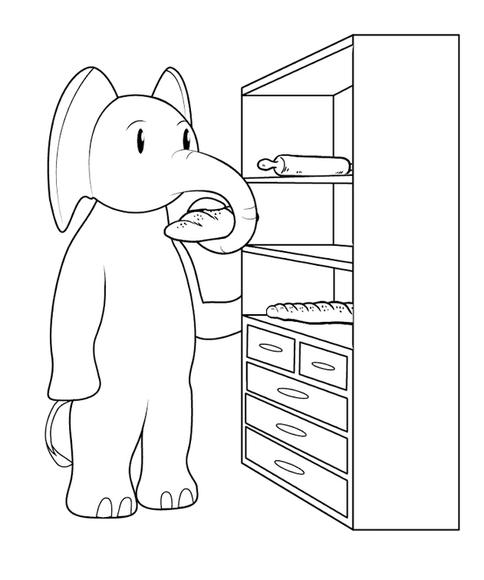

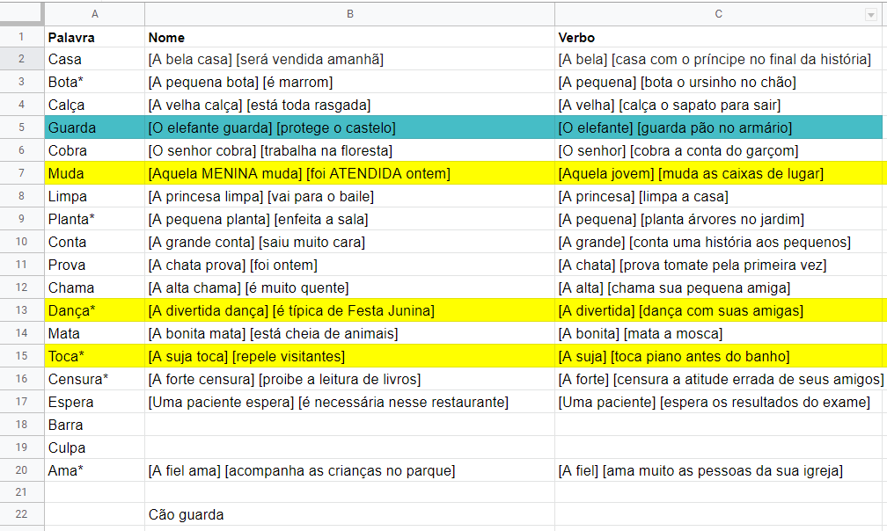
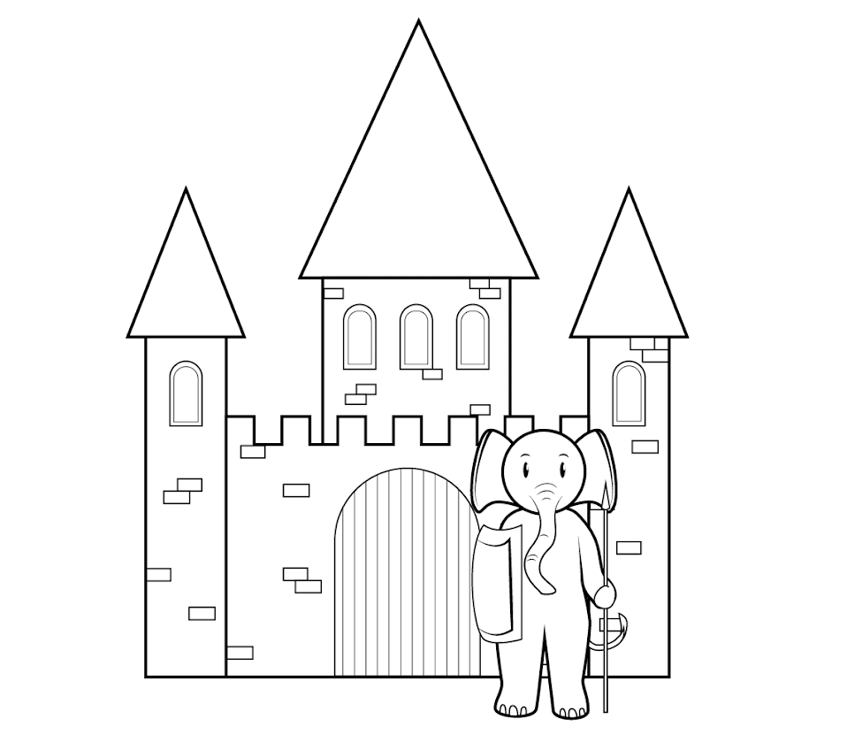
NOME VS VERBO (PROSÓDIA)
Lebreton, Trueswell & de Carvalho (2021)

Slide 12
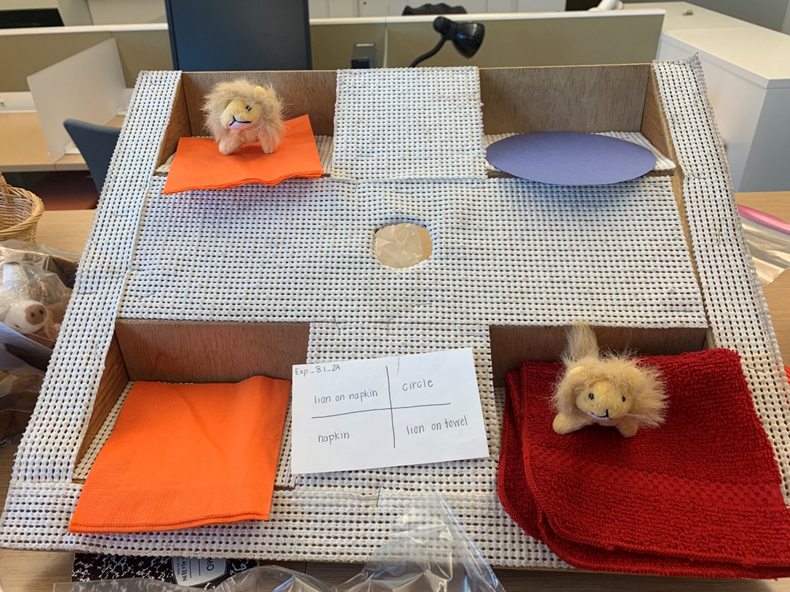
PUT THE... TASK
Trueswell et al (1999), Weighall (2007)

Slide 13

POR QUE ISSO IMPORTA?
Wankoof, Cairns (2009), Cartwright (2012) e Bigot, Trueswell & de Carvalho (2021)
Recuperação do garden-path é um fator importante nas habilidades de compreensão de leitura em crianças

